Slide 1
МБДОУ «Середкинский детский сад»
Мастер-класс
по экспериментированию «Волшебство в детском саду»
(подготовлен на семинар-практикум)
Подготовила: воспитатель
Бобовская Елена Петровна

Slide 2
Цель : повысить профессиональное мастерство педагогов-участников мастер-класса в процессе активного педагогического общения по проблеме детского экспериментирования. Задачи: • показать, как можно использовать опыты в экспериментальной деятельности детей. • вовлечь педагогов в совместное проведение опытов, знакомящих дошкольников с разными свойствами предметов; • развивать у педагогов умение видеть проблему, решать её и делать выводы; • воспитывать у педагогов интерес к экспериментально-исследовательской деятельности. • развивать познавательный интерес к окружающему миру, умение делиться приобретенным опытом с другими людьми.

Slide 3
Опыт 1 «Движение вверх»
Цель: Формировать представление о свойствах воды.
Вода под действием силы тяжести может стекать только вниз.
Может ли вода подниматься вверх?

Slide 4
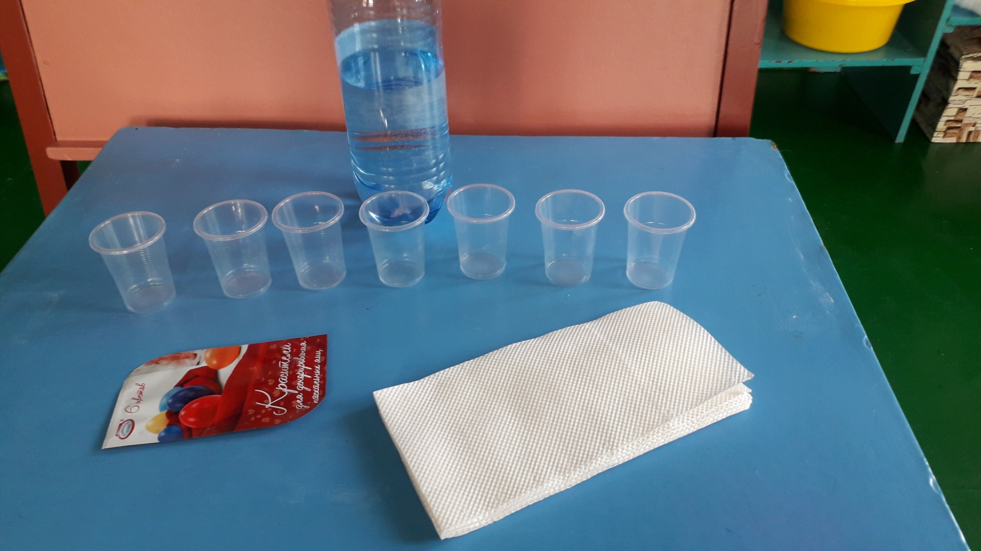
Нам понадобится: Вода; 7 прозрачных стаканчиков; пищевой краситель(гуашь): красный, жёлтый, синий; белые салфетки- 3 шт.

Slide 5
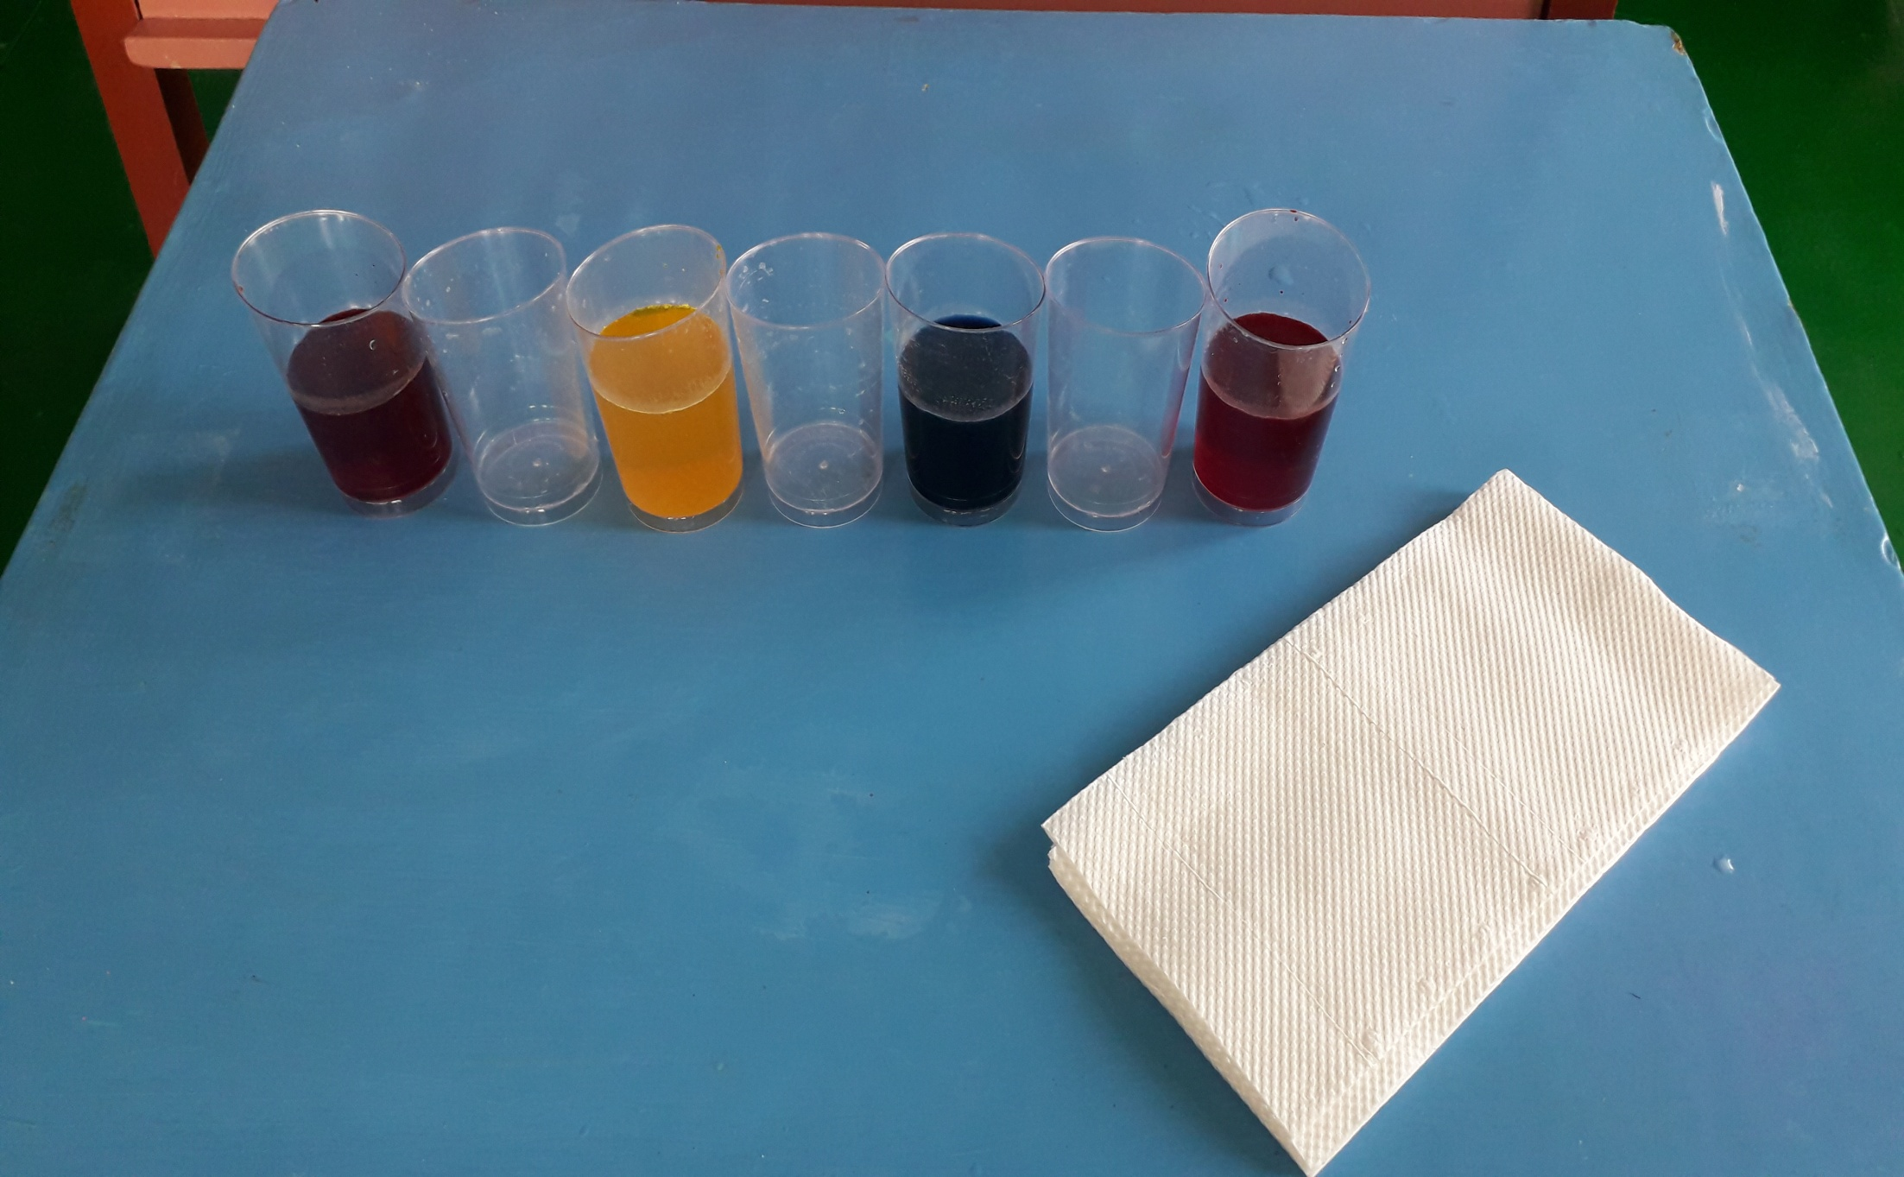
Берём 3 цвета, смешиваем с водой и наполняем полученными растворами 4 стаканчика: 2 красного цвета, 1 стаканчик жёлтого цвета и 1 синего цвета.

Slide 6
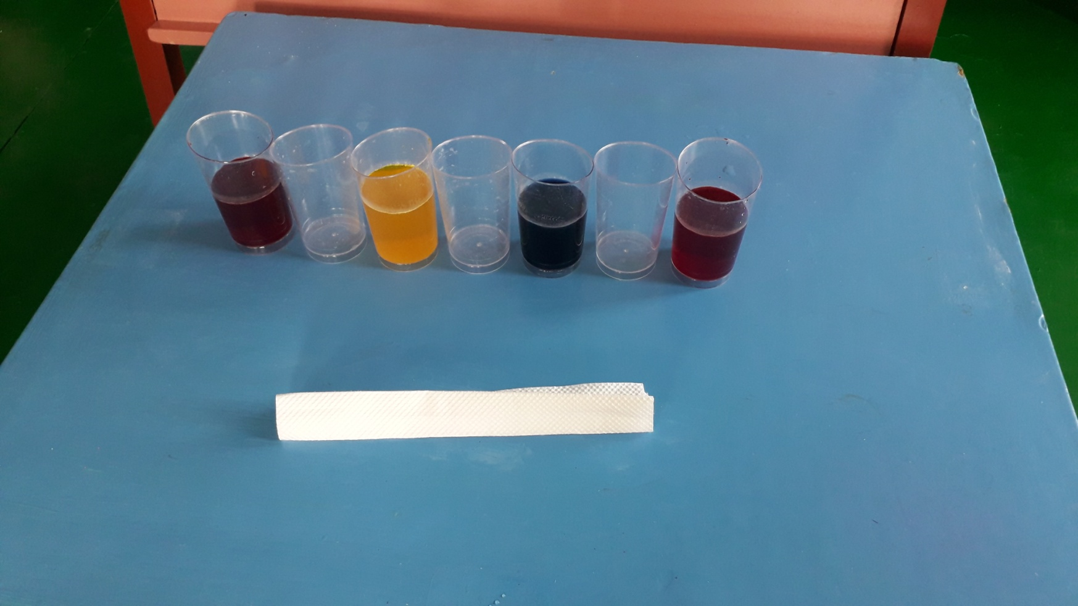
Берем бумажные салфетки и складываем - 3 штуки

Slide 7
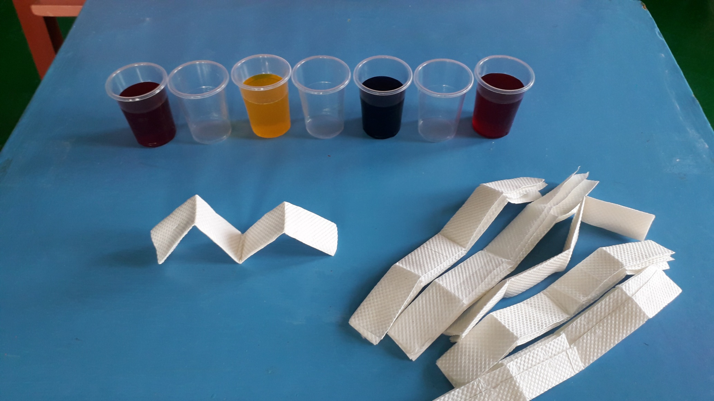
А затем полоски складываем «гармошкой»

Slide 8
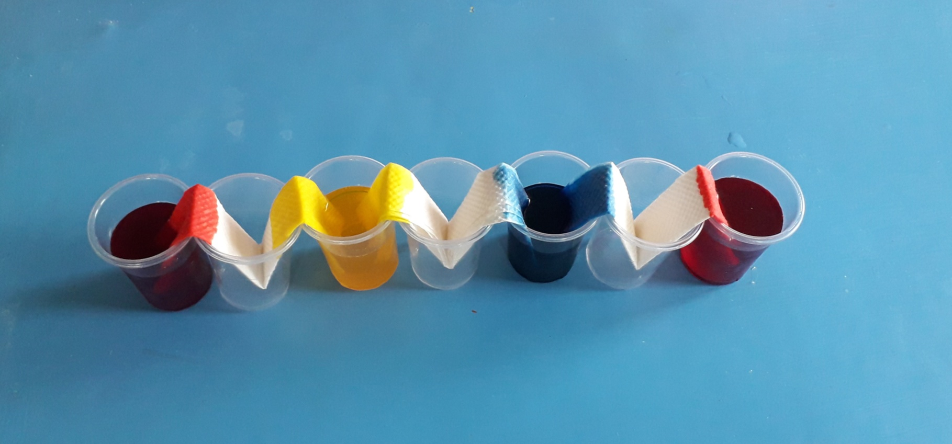
Противоположные концы салфеток опускаем в стаканы с краской, а середину в пустой стакан

Slide 9
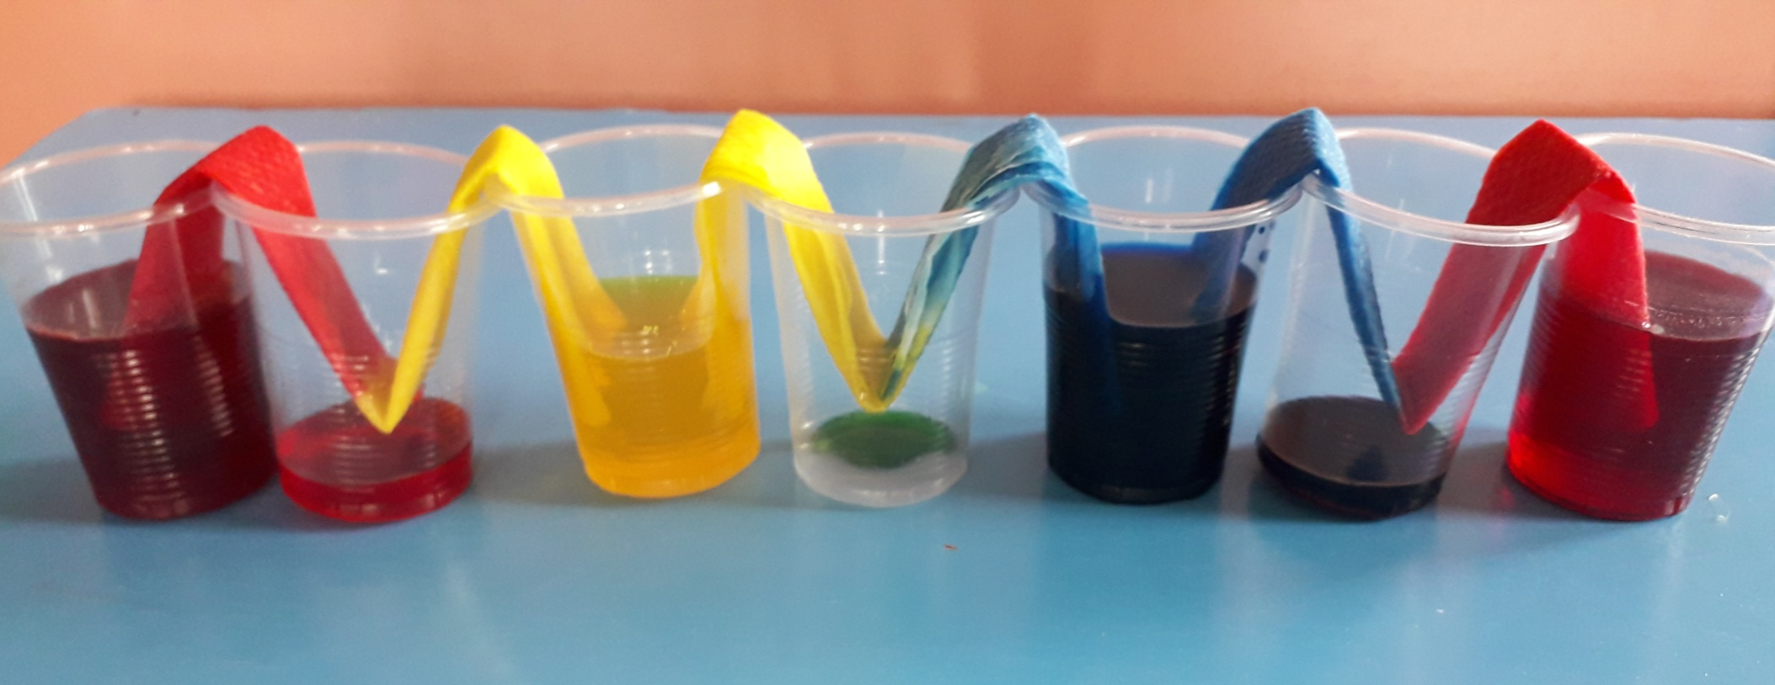
наблюдаем

Slide 10
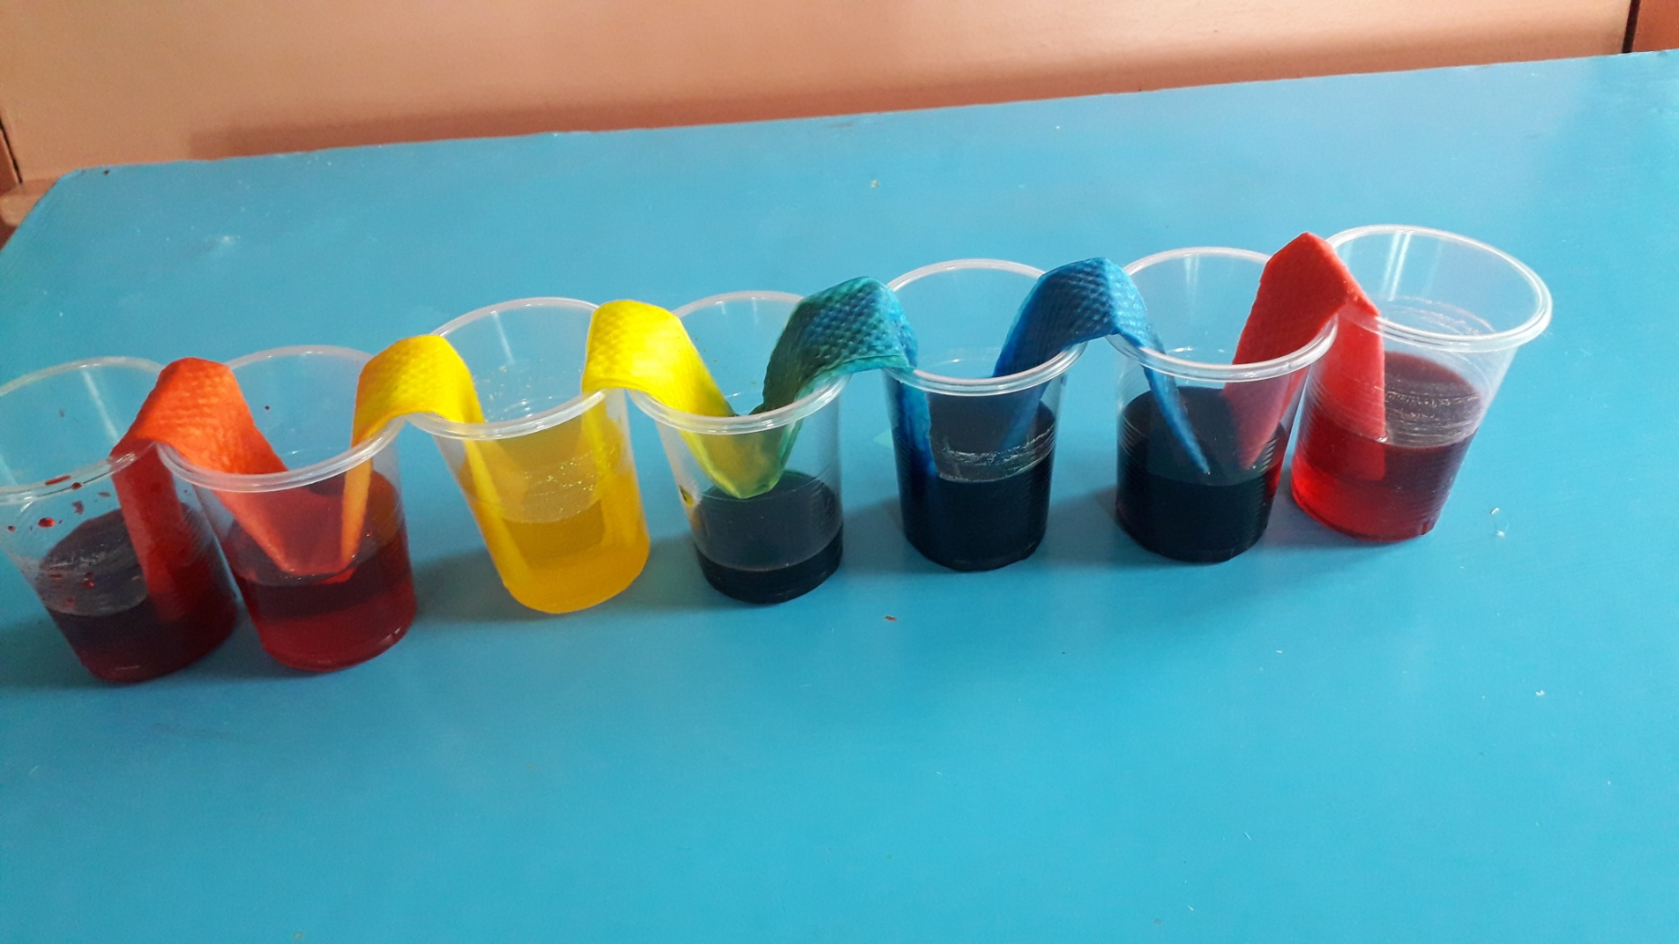
Бумага впитывает воду. Салфетки постепенно промокают, и окрашенная жидкость «путешествует» в пустые стаканы. Они заполняются до одного уровня и приобретает новый оттенок.

Slide 11
Вывод: вода
- может подниматься вверх, благодаря тому, что имея пористую структуру, волокна салфетки легко пропускают воду вверх;
- при смешивании меняет цвет.

Slide 12
»
Опыт 2 «Дождик в банке
Цель: Показать, как образуются капли дождя.

Slide 13
Нам понадобится: Прозрачная банка наполненная водой на ¾ объёма, пена для бритья, пищевой краситель, разведённый в воде и чайная ложка.

Slide 14
Сверху выдавить немного пены и аккуратно помочь ей осесть на водной поверхности. Удобно это сделать ложкой.

Slide 15
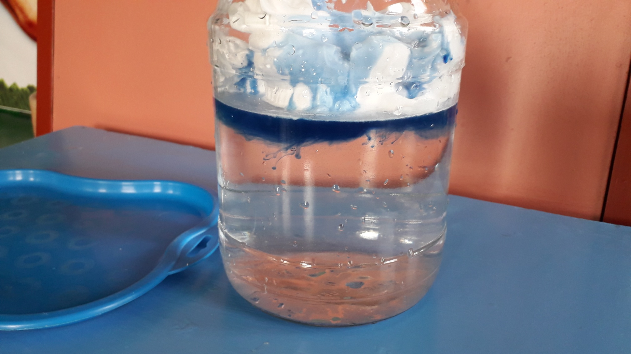
Ложечкой аккуратно добавить в воздушную пену краситель.

Slide 16
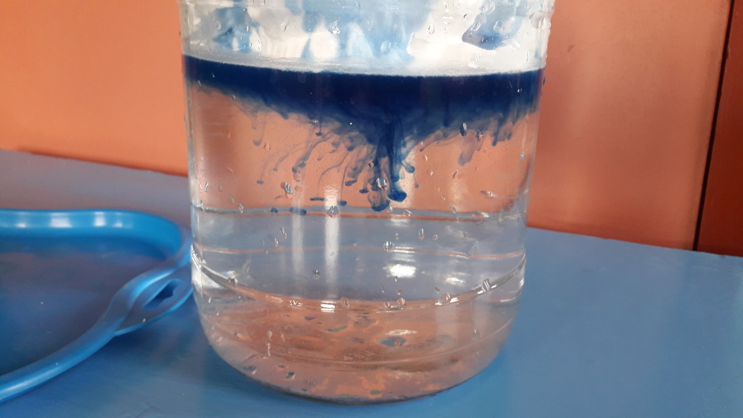
Постепенно белое воздушное «облако» отяжелеет, и через некоторое время можно наблюдать сквозь стекло «цветной дождь».

Slide 17
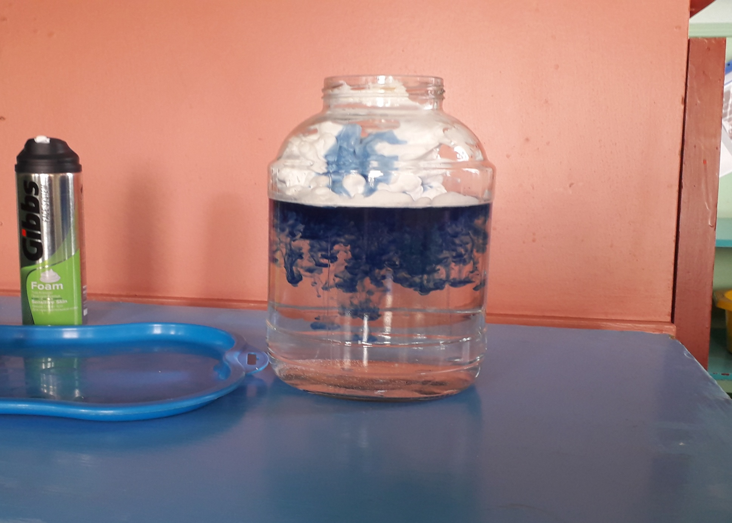

Slide 18
:Вывод:
Облако, наполняясь водой, превращается в тучу, капельки не могут удерживаться в туче и начинают падать на землю в виде дождя.
( Это хороший способ наглядно продемонстрировать, как зарождаются тучи, почему начинается дождь).

Slide 19
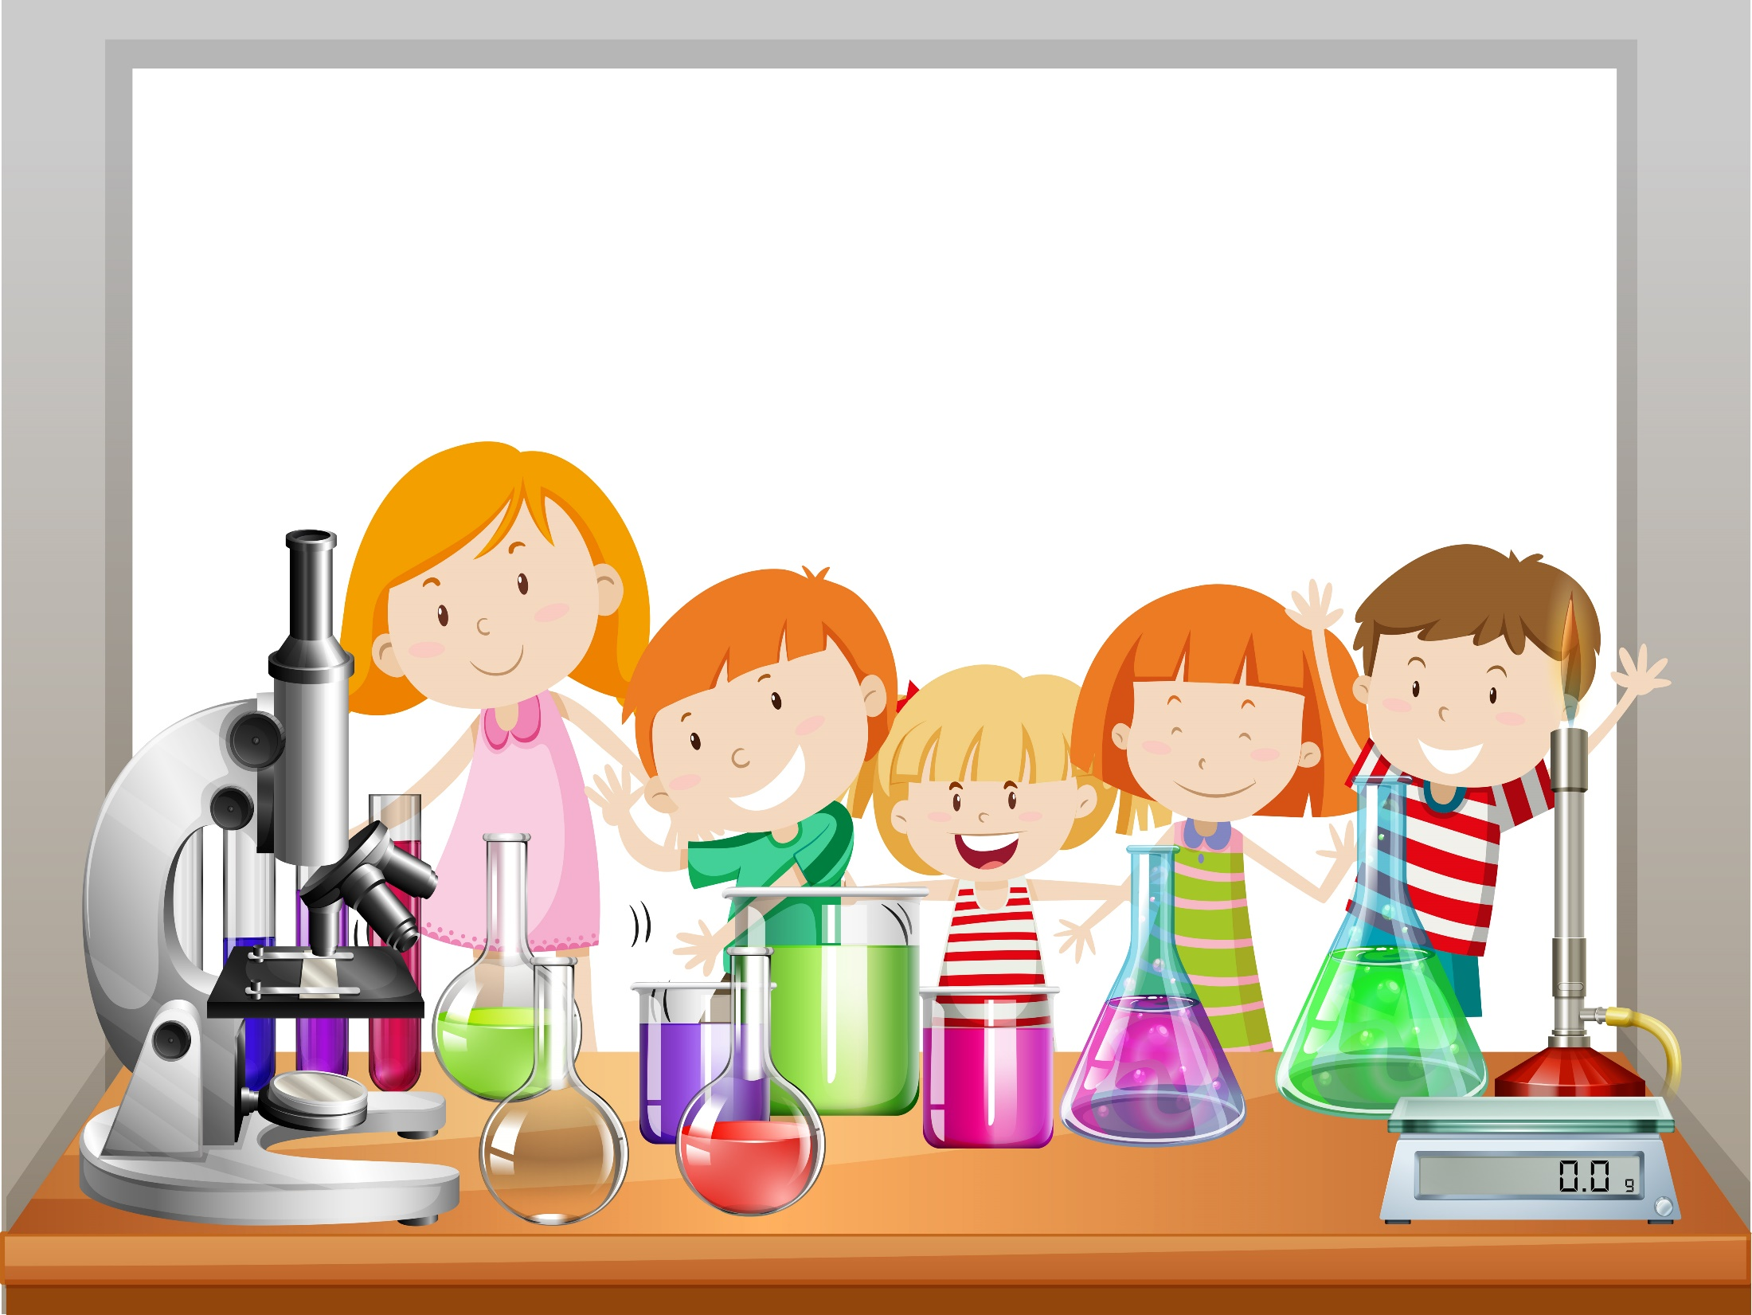
Экспериментируйте, не теряйте своей любознательности, и тогда мир откроет вам свои тайны.
Спасибо за внимание.
Желаю творческих успехов!

